Slide 1

动态规划
python.Style
讲师：郭帆
西安西部开源教育科技有限公司
版权：西部开源-郭帆 禁止售卖，盗版必究

Slide 2

动态规划
目录
动态规划之Fib数列
任务安排问题
Contents
版权：西部开源-郭帆 禁止售卖，盗版必究

Slide 3
动态规划
01
标题描述
版权：西部开源-郭帆 禁止售卖，盗版必究

Slide 4

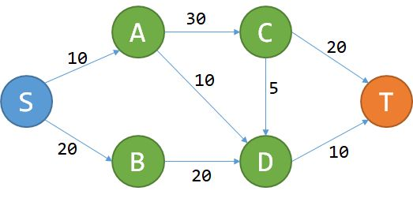
动态规划
科技公司面试必考算法
题目类型多， 没有固定的模板
难度属于中上
版权：西部开源-郭帆 禁止售卖，盗版必究

Slide 5
动态规划
动态规划(dynamic programming)是运筹学的一个分支，是求解决策过程(decision process)最优化的数学方法。
版权：西部开源-郭帆 禁止售卖，盗版必究

Slide 6
动态规划之Fib数列
02
标题描述
版权：西部开源-郭帆 禁止售卖，盗版必究

Slide 7
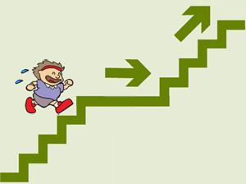
动态规划之Fib数列
问题描述
有个小孩上楼梯，共有N阶楼梯，小孩一次可以上1阶，2阶。走到N阶楼梯，一共有多少种走法？
版权：西部开源-郭帆 禁止售卖，盗版必究

Slide 8
动态规划之Fib数列
问题分析
DP之自顶向下分析方式：
  爬到第N阶楼梯，一共只有2种情况(全划分，加法原理)，从第N-1阶爬1阶到第N阶；从第N-2阶爬2阶到第N阶；
  故：way(N)=way(N-1)+way(N-2)
版权：西部开源-郭帆 禁止售卖，盗版必究

Slide 9
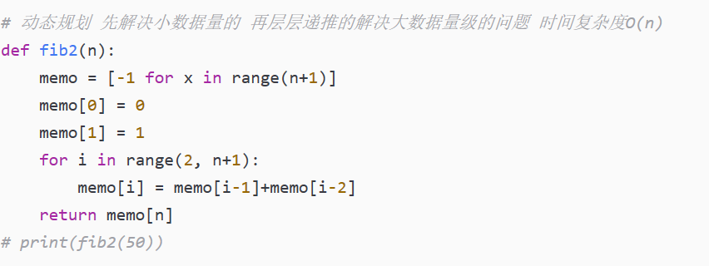
动态规划之Fib数列
版权：西部开源-郭帆 禁止售卖，盗版必究

Slide 10
动态规划之Fib数列
版权：西部开源-郭帆 禁止售卖，盗版必究

Slide 11
任务安排问题
03
标题描述
版权：西部开源-郭帆 禁止售卖，盗版必究

Slide 12
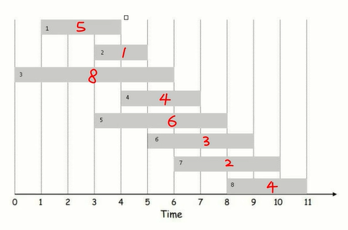
任务安排问题
版权：西部开源-郭帆 禁止售卖，盗版必究

Slide 13
任务安排问题
版权：西部开源-郭帆 禁止售卖，盗版必究

Slide 14
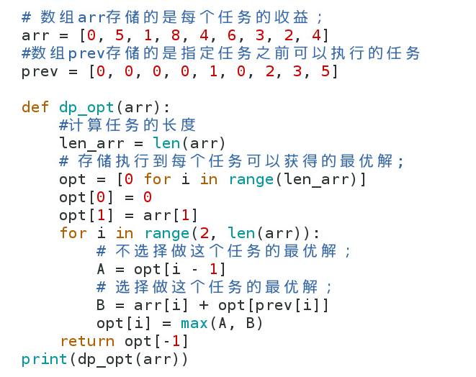
任务安排问题
动态规划实现
版权：西部开源-郭帆 禁止售卖，盗版必究

Slide 15
不相邻数最大和
04
标题描述
版权：西部开源-郭帆 禁止售卖，盗版必究

Slide 16

不相邻数最大和
问题描述: 给定数组A=[1,2,4,1,7,8,3]，求出数组A中互不相邻的数的最大和。
例如：如果选择了8，则不能选择7和3，在本例中最大的和为1+4+7+3=15
不能选相邻的数字
选择的数字和最大max
版权：西部开源-郭帆 禁止售卖，盗版必究

Slide 17
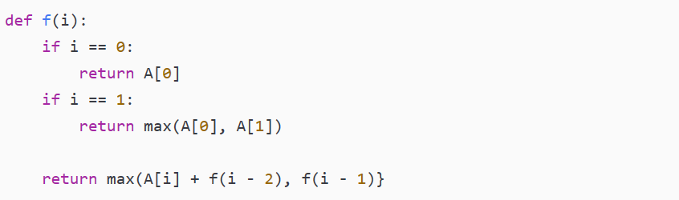
不相邻数最大和
版权：西部开源-郭帆 禁止售卖，盗版必究

Slide 18
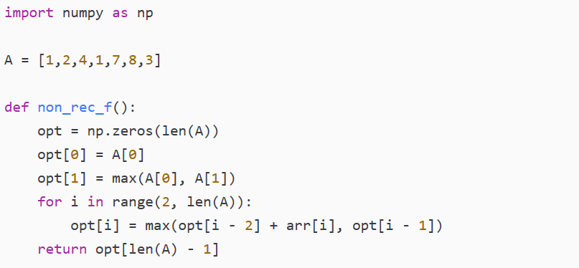
不相邻数最大和
版权：西部开源-郭帆 禁止售卖，盗版必究

Slide 19
再见
讲师：郭帆
西安西部开源教育科技有限公司
版权：西部开源-郭帆 禁止售卖，盗版必究

